Slide 1
作业：活页及课本相关例题
回顾
1.
大学物理上的成绩！
2.
成绩理想或成绩不理想！
3.
你们可以做的更好！
4.
Yes，You can!
5.
大学物理下和大学物理上一样难吗？
6.
大物物理下和我来了，你们准备好了吗？

Slide 2

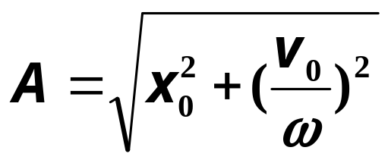
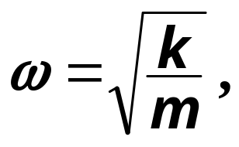

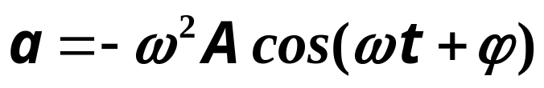




作业：活页及课本相关例题
复习
1.
2.
旋转矢量
运动状态

Slide 3
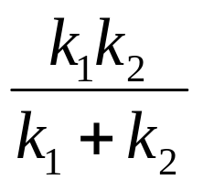

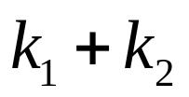
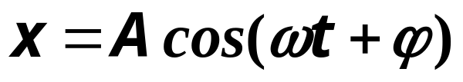

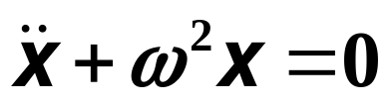
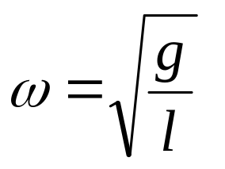
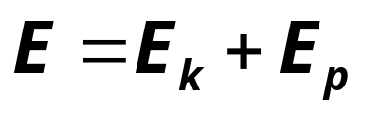
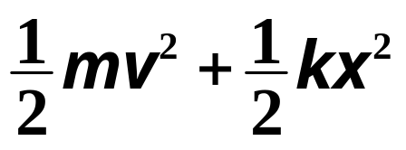
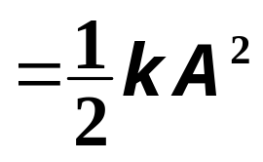

作业：活页及课本相关例题
复习
1.
振动的超前与落后
2.
弹簧串联
弹簧并联
3.
4.
5.

Slide 4
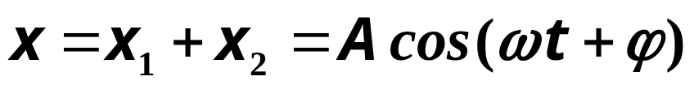
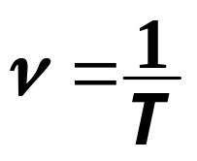
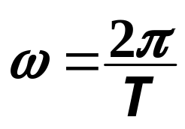
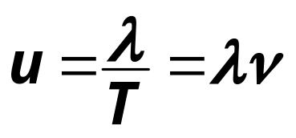
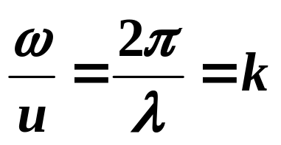
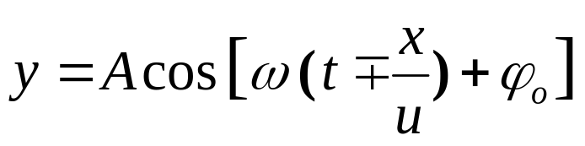
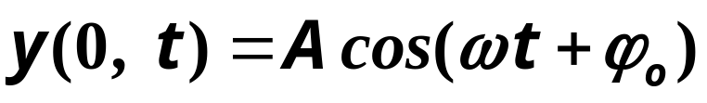
作业：活页及课本相关例题
复习
1.
2.
波源与弹性煤质 横波与纵波 波阵面与波线
3.
4.
9-1 B 9-2 D 9-3 B 9-4 C 9-5 C 9-6 D

Slide 5
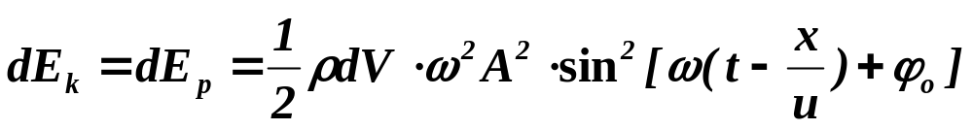
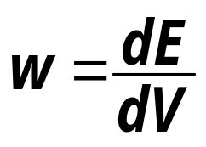
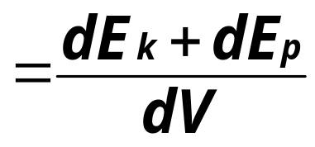
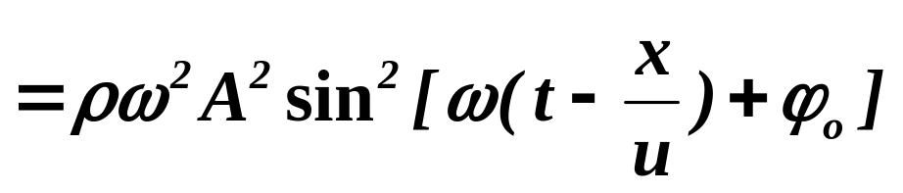
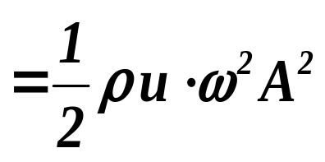


作业：活页及课本相关例题
复习
1.
2.
3.
4.
5.
球面子波新波源 新波阵面

Slide 6
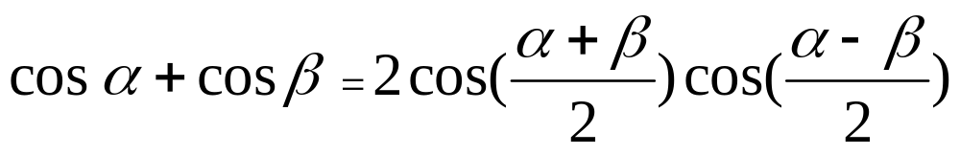
作业：活页及课本相关例题
复习
6.
波的叠加与独立传播原理
7.
相干条件：同频率、同振动方向及恒定位相差。
8.
和差化积公式：

Slide 7
课后选择题答案
9-1 B 9-2 D 9-3 B 9-4 C 9-5 C 9-6 D
10-1 D 10-2 C 10-3 D 10-4 D 10-5 B 10-6 C

Slide 8

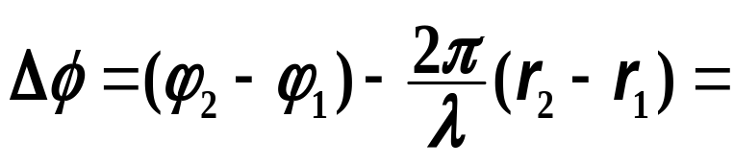


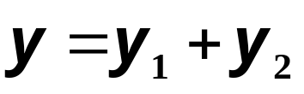
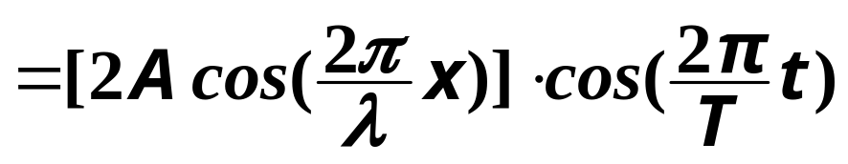
复习
作业：活页及课本相关例题
1.
2.
3.
驻波特点：振幅、位相、能量
波节点与波腹点 半波损失

Slide 9
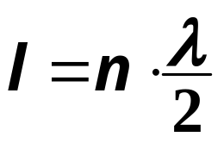
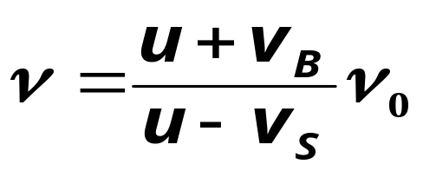
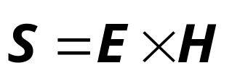
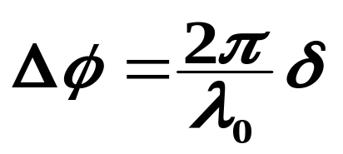

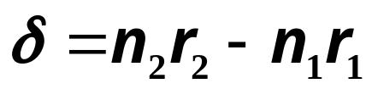
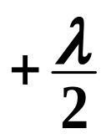
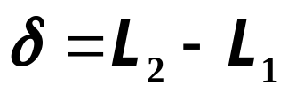
复习
作业：活页及课本相关例题
1.
2.
3.
电磁波特性
4.
相干光获得方法
5.
6.
= (由几何路径差引起) + (额外光程差)*

Slide 10
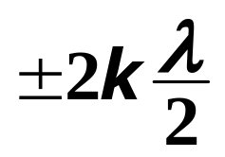



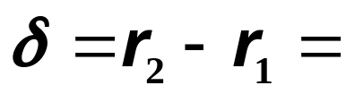
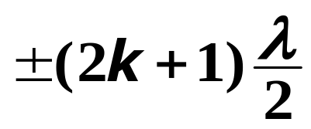

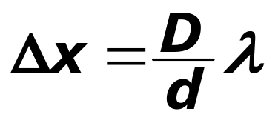
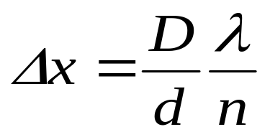

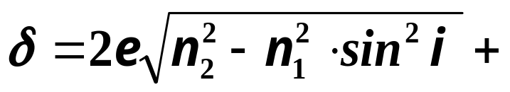
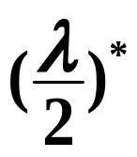

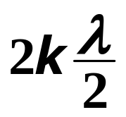


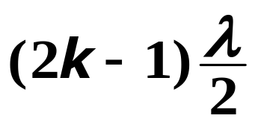
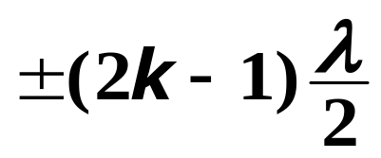
作业：活页及课本相关例题
复习
1.
2.
3.
斜入射
中央明纹
4.
明(相长)
5.
暗(相消)

Slide 11
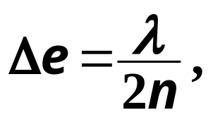
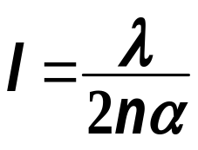
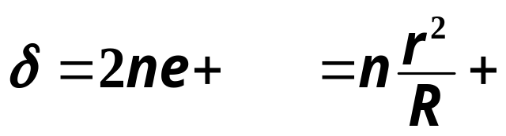
作业：活页及课本相关例题
复习
1.
明(相长)
2.
暗(相消)
3.
4.

Slide 12
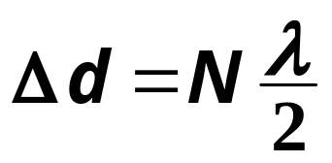
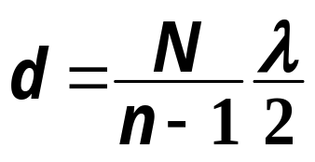

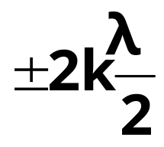







作业：活页及课本相关例题
复习
1.
样品厚度
2.
惠更斯—菲涅尔原理，衍射的分类（或与和）
3.
------ 中央明纹
暗纹
4.
：a · sinθ ＝
明纹
5.
半角宽度 ；角宽度
6.
动态变化、白光入射

Slide 13







作业：活页及课本相关例题
复习
1.
2. 光栅常数：d = a + b
主极大角位置：
( 光栅方程 )
3.
4.
缺级：
5.
中央明纹与中央明带
白光入射时的光谱分析：第一级光谱 、第二级 ......
6.

Slide 14



作业：活页及课本相关例题
复习
1.
2.
线偏振光、自然光、部分偏振光
3.
偏振光的起偏与检偏 偏振片
马吕斯定律：
4.

Slide 15

作业：活页及课本相关例题
复习
1.
布儒斯特定律：
2.
o、e光 线偏振光 振动方向相互垂直
3.
基本假设：1、惯性系等价原理 2、光速不变原理

Slide 16
课后选择题答案
11-1 B 11-2 B 11-3 C 11-4 C
11-5 B 11-6 D 11-7 C 11-8 B
11-9 C

Slide 17










复习
作业：活页及课本相关例题
1.
洛伦兹变换（时空坐标变换）
或
2.
洛伦兹变换（速度变换）
或

Slide 18









复习
作业：活页及课本相关例题
3.
常用到的时间间隔、空间间隔

Slide 19






作业：活页及课本相关例题
复习
1.
时间膨胀
( 为固有时间 )
（同一地点不同时刻）
2.
长度收缩
( 为固有长度 )
（同一时刻不同地点）
3.
因果关系
4.
相对论质量

Slide 20







作业：活页及课本相关例题
复习
1.
质量与动量 动量守恒
2.
质量与能量 能量守恒
3.
相对论动能
4.
动量与能量

Slide 21





作业：活页及课本相关例题
复习
5.
辐出度： M(T)
6.
维恩位移定律
7.
8.

Slide 22
课后选择题答案
14-1 C 14-2 C 14-3 B 14-4 C

Slide 23








复习
作业：活页及课本相关例题
1.
2.
3.
4.
5.
6.

Slide 24











复习
作业：活页及课本相关例题
1.
( 德布罗意关系 )
( 德布罗意公式 )
2.
( 不确定关系 )
3.
4.

Slide 25





复习
1.
概率密度w ＝|Ψ ( x, y, z, t ) |²
2.
3.
（归一化条件）
4.
5.
6.
Laser的特点及其应用

Slide 26
课后选择题答案
15-1 D 15-2 B 15-3 B 15-4 C
15-5 C 15-6 C 15-7 C

